Slide 1
3주차 3차시
CSS 스타일 속성 이해

Slide 2
학습개요
1. CSS 스타일에서 색 표현 방법
2. 텍스트 스타일 표현 속성
3. CSS 박스모델
4. 배경 스타일 속성

Slide 3
1. CSS 스타일에서 색 표현 방법
3 가지 방법
16진수 코드로 표현
10진수 코드와 RGB()로 표현
색 이름으로 표현
CSS3 표준에서는 140개 색의 이름을 정하고 있음
사례
red
green
blue
빨간색(r) 성분 0x8A(138),
초록색(g) 성분 0x2B(43),
파란색(b) 성분 0xE2(226) 이
혼합된 보라색(blueviolet)
# 8A2BE2
red
green
blue
빨간색(r) 성분 138,
초록색(g) 성분 43,
파란색(b) 성분 226 이
혼합된 보라색(blueviolet)
rgb(138, 43, 226)
div { color : #8A2BE2; } /* blueviolet의 16진수 코드 */
div { color : rgb(138, 43, 226); } /* blueviolet의 10진수 색 코드 */
div { color : blueviolet; } /* blueviolet 색 이름 */

Slide 4
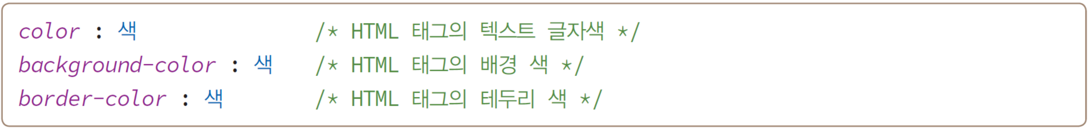
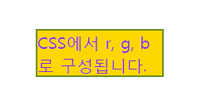
1. CSS 스타일에서 색 표현 방법
색 관련 CSS3 프로퍼티들
<div> 요소의 배경색과 글자 색 지정
CSS 스타일
div {
color : blueviolet; /* 글자색 blueviolet */
background-color : gold; /* 배경색 gold */
border-color : #6B8E23; /* 테두리색 olivedrab(#6B8E23) */
}
HTML 코드
<div>CSS에서 r, g, b로 구성됩니다. </div>

Slide 5
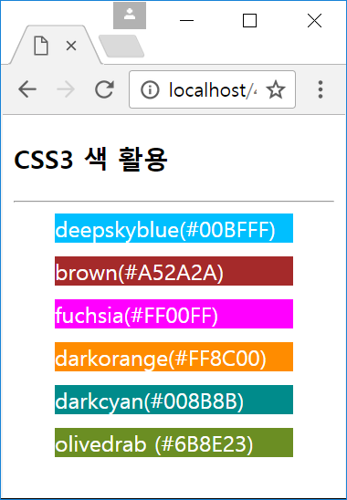
1. CSS 스타일에서 색 표현 방법
<style>
div {
margin-left : 30px;
margin-right : 30px;
margin-bottom : 10px;
color : white; /* 모든 <div> 글자 색은 white */
}
</style></head>
<body>
<h3>CSS3 색 활용</h3><hr>
<div style="background-color:deepskyblBue">
deepskyblue(#00BFFF)</div>
<div style="background-color:brown">
brown(#A52A2A)</div>
<div style="background-color:fuchsia">
fuchsia(#FF00FF)</div>
<div style="background-color:darkorange">
darkorange(#FF8C00)</div>
<div style="background-color:#008B8B">
darkcyan(#008B8B)</div>
<div style="background-color:#6B8E23">
olivedrab (#6B8E23)</div>
</body>
</html>
좌우 아래 여백 지정
margin-bottom:10px
margin-left:30px
margin-right:30px

Slide 6
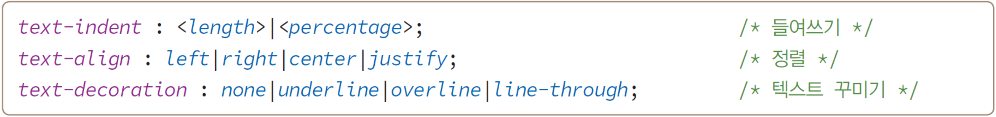
2. 텍스트 스타일 표현 속성
텍스트를 꾸미는 CSS3 스타일 시트
예) text-decoration 프로퍼티로 하이퍼링크에 밑줄 제거
<a href=“http://www.naver.com” style=”text-decoration : none”>네이버</a>

Slide 7
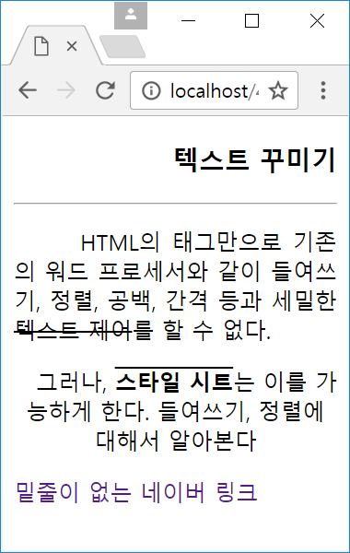
2. 텍스트 스타일 표현 속성
<style>
h3 {
text-align : right; /* 오른쪽 정렬 */
}
span {
text-decoration : line-through; /* 중간 줄 */
}
strong {
text-decoration : overline; /* 윗줄 */
}
.p1 {
text-indent : 3em; /* 3 글자 들여쓰기 */
text-align : justify; /* 양쪽 정렬 */
}
.p2 {
text-indent : 1em; /* 1 글자 들여쓰기 */
text-align : center; /* 중앙 정렬 */
} </style>
</head>
<body>
<h3>텍스트 꾸미기</h3>
<hr>
<p class="p1">HTML의 태그만으로 기존의
워드 프로세서와 같이 들여쓰기, 정렬, 공백,
간격 등과 세밀한 <span>텍스트 제어</span>를
할 수 없다. </p>
<p class="p2">그러나,
<strong>스타일 시트</strong>는 이를
가능하게 한다. 들여쓰기, 정렬에 대해서
알아본다
</p>
<a href="http://www.naver.com"
style="text-decoration : none">네이버</a>
</body></html>
3em(3 글자
들여쓰기)
오른쪽
정렬
1em(1 글자
들여쓰기)
중앙정렬
밑줄을 없앤 링크

Slide 8
2. 텍스트 스타일 표현 속성
CSS3의 폰트와 모양
폰트 형
Lucida Console
궁서체
Times New Roman
Jokerman
Courier New
Georgia
Arial
맑은 고딕
Forte
serif
글자 폭 동일
Hello
Hello
Hello
Times New Roman 폰트
Arial 폰트
Consolas 폰트
Serif 형
(serif 있는 서체)
Sans-Serif 형
(serif 없는 서체)
Monospace 형
(글자 폭 동일)

Slide 9
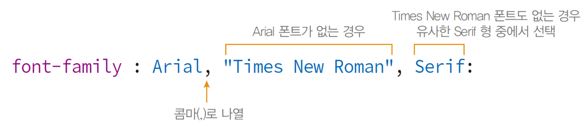
2. 텍스트 스타일 표현 속성
폰트 패밀리, font-family
폰트 크기, font-size
폰트 스타일, font-style
폰트 굵기, font-weight
font-size : 40px; /* 40픽셀 크기 */
font-size : medium; /* 중간 크기. 크기는 브라우저마다 다름 */
font-size : 1.6em; /* 현재 폰트의 1.6배 크기 */
font-style : italic; /* 이탤릭 스타일로 지정 */
font-weight : 300; /* 100~900의 범위에서, 300 정도 굵기 */
font-weight : bold; /* 굵게. 700 크기 */

Slide 10
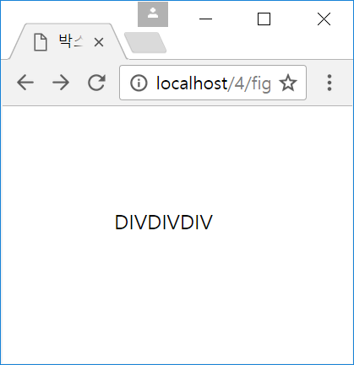
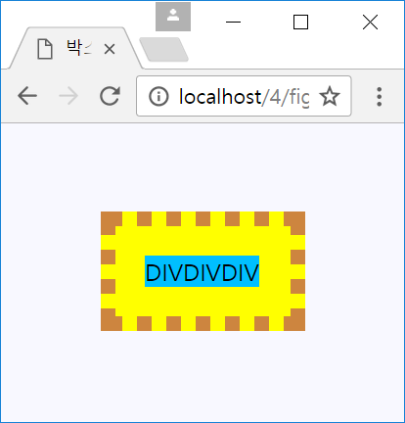
3. CSS 박스모델
HTML 태그는 사각형 박스로 다루어진다
각 HTML 태그 요소를 하나의 박스로 다룸
박스 크기, 배경 색, 여백, 옆 박스와의 거리 등 제어 가능
<div>의 박스 모델 사례
<div>DIVDIVDIV</div>
margin(여백)
콘텐츠
테두리
(border)
패딩
(padding)
<div> 영역의 박스 구성이 보이지 않 지만, 사실 박스로 구성되어 있음
(b) <div>의 박스 모델. 콘텐츠, 패딩, 테두리, 여백이 보이도록 색을 입혔음

Slide 11
3. CSS 박스모델
콘텐츠
HTML 태그의 텍스트나 이미지가 출력되는 부분
패딩
콘텐츠를 직접 둘러싸고 있는 내부 여백
테두리
패딩 외부의 테두리로서, 직선이나 점선 혹은
이미지로 테두리를 그릴 수 있음
여백
박스의 맨 바깥 영역이며 테두리 바깥의 공간으로
인접한 아래위 이웃 태그의 박스와의 거리
margin(여백)
padding(패딩)
콘
텐
츠
border(테두리)

Slide 12
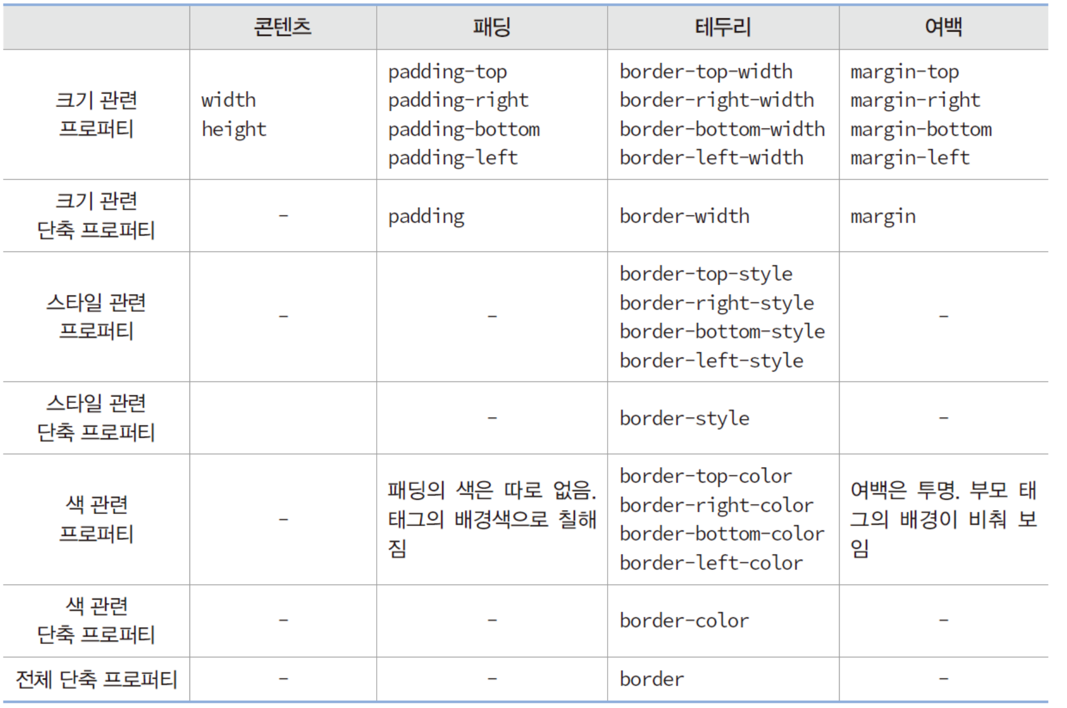
3. CSS 박스모델

Slide 13
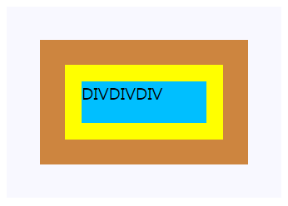
3. CSS 박스모델
CSS 스타일
div.box {
width : 150px;
height : 50px;
margin : 40px;
border-width : 30px;
padding : 20px;
}
margin : 40px
border-width : 30px
padding : 20px
height : 50px
HTML 코드
<div class="box">
DIVDIVDIV
</div>
width : 150px

Slide 14


3. CSS 박스모델
CSS 스타일
p {
border-width : 3px; /* 테두리 두께 3픽셀 */
border-style : dotted; /* 테두리 점선 */
border-color : blue; /* 테두리 blue 색 */
}
HTML 코드
<p>박스모델</p>
CSS 스타일
p {
border-left-width : 3px; /* 테두리 왼쪽 두께 3픽셀 */
border-left-style : dotted; /* 테두리 왼쪽 선 점선 */
border-left-color : blue; /* 테두리 왼쪽 선 색 blue */
}
HTML 코드
<p>박스모델</p>
p {
border : 3px dotted blue; /* 3픽셀 파란 점선 테두리 */
}

Slide 15
4. 배경 스타일 속성
배경 색이나 이미지지정
background-color, background-image
둘다 지정되면 배경 이미지가 출력되지 않는 영역에 배경색 출력
배경 이미지의 위치, background-position
배경 이미지 반복 출력, background-repeat
div {
background-color : skyblue;
background-image : url("media/spongebob.png");
}
background-position : center center; /* 박스 중간에 이미지 출력 */
background-repeat : repeat-y; /* 위에서 아래로 이미지 반복 출력 */

Slide 16
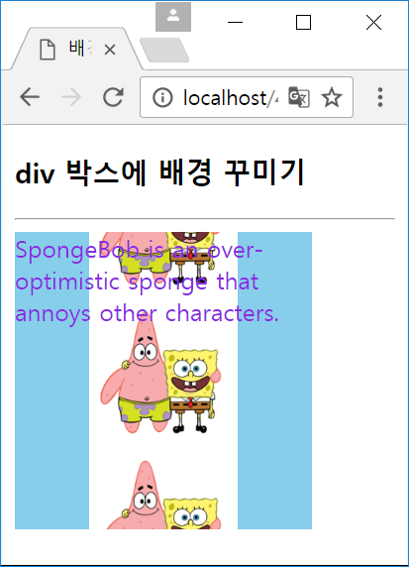
4. 배경 스타일 속성
<style>
div {
background-color : skyblue;
background-size : 100px 100px;
background-image : url("media/spongebob.png");
background-repeat : repeat-y;
background-position : center center;
}
div {
width : 200px;
height : 200px;
color : blueviolet;
font-size : 16px;
}
</style></head>
<body>
<h3>div 박스에 배경 꾸미기</h3>
<hr>
<div>SpongeBob is an over-optimistic
sponge that annoys other characters. </div>
</body>
</html>
<div>크기는 200x200이며
배경이미지 크기는 100x100

Slide 17
요약 및 정리
CSS 스타일 색 표현 방법
텍스트 스타일 정의 CSS 속성 종류와 구문 이해
CSS 박스모델 이해
배경 스타일 정의를 위한 속성 구문 이해
다음 차시에서는 …
HTML, CSS 구문을 조합하여 제주도 자전거 여행을 소개하는 웹페이지를 작성해 보기

Slide 18
참고문헌
황기태 저 [명품 HTML5+CSS3+JavaScript 웹프로그래밍] ; 서울, 생릉출판사 (2017)
Wikipedia, https://www.wikipedia.org

